Slide 1

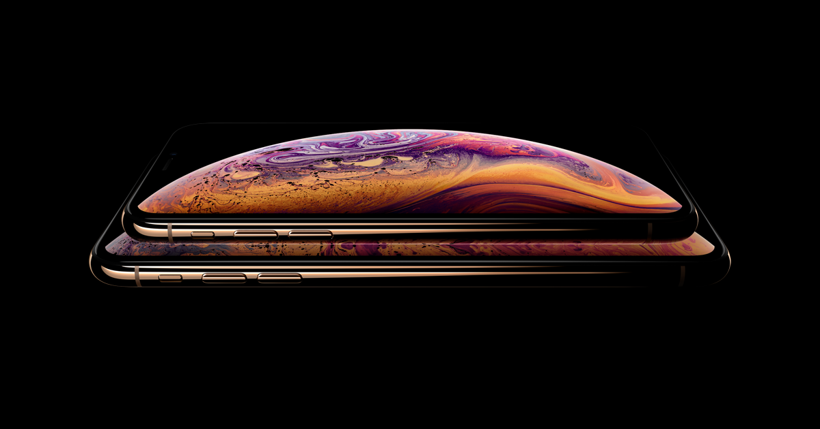
iPhone X

Slide 2








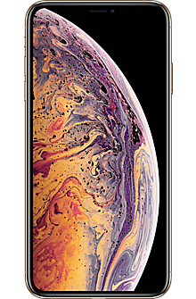













Comunicación como fenómeno social
INFLUENCERS
La comunicación se convierte en un proceso social relevante para cumplir mejor y más rápido sus objetivos, puesto que facilita y agiliza el flujo de mensajes que circulan entre los miembros de la organización o entre ésta con su medio.
ATENCIÓN DEL PÚBLICO
“Engagement”
Se lanzan noticias de prototipos inexistentes.
1976 - 2019
Inventan prestaciones que sus gadgets no ofrecerán.
Predicen futuros proyectos.

Slide 3
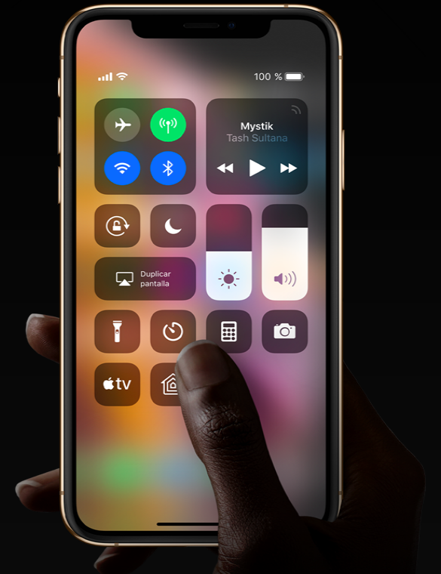

















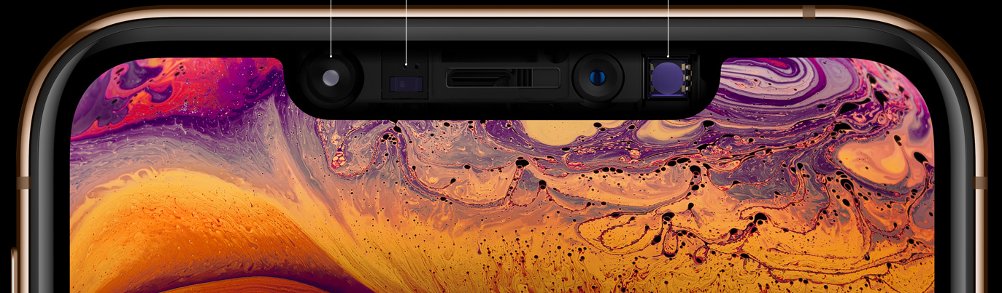



Software
Chip A12 Bionic
CPU
Neural Engine
Procesador de señal de imagen (ISP)
Batería
Maravillosas experiencias de realidad aumentada.
Aprendizaje automático avanzado en tiempo real .
GPU
CPU
Abierto para la plataforma Core ML. Los desarrolladores ahora pueden integrar en sus apps la poderosa tecnología de aprendizaje automático en tiempo real.
Reconoce patrones, hace predicciones y aprende de experiencias .
Mejora en el rendimiento gráfico en juegos, edición de videos y en apps con gran demanda gráfica.
Tecnología HDR Inteligente.
Rango dinámico mucho más amplio.
30 min
Face ID
La cámara TrueDepth permite a los desarrolladores utilizar todo su potencial para diferentes ámbitos.
HDR 10 y sonido estéreo más amplio
Sistema de cámara TrueDepth; utiliza 4 sensores para leer si un rostro es correcto (modelo de rostro).
Almacenamiento seguro en el Secure Enclave del procesador.
Emisor de luz
Sensor de luz ambiental
Iluminador infrarrojo
Cámara frontal
Cámara infrarroja
Bocina
Proyector de puntos
Micrófono
Compatibilidad

Slide 4
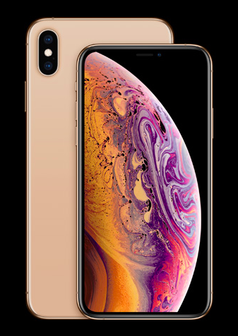

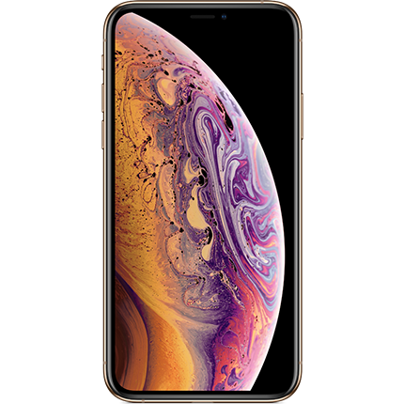







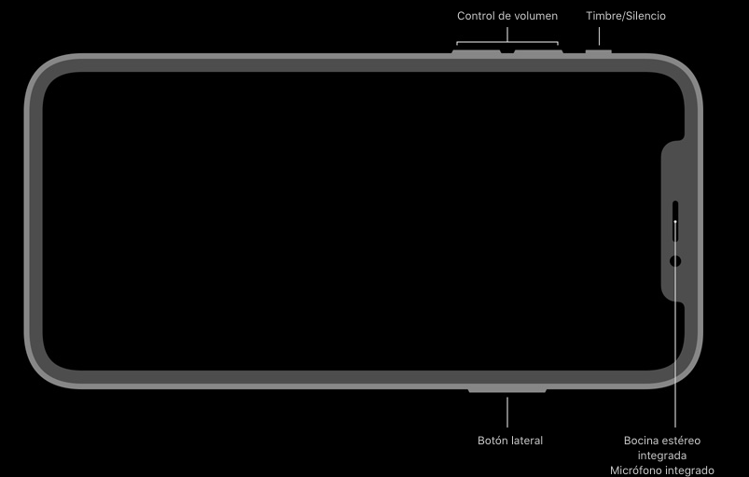




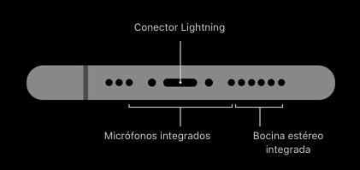
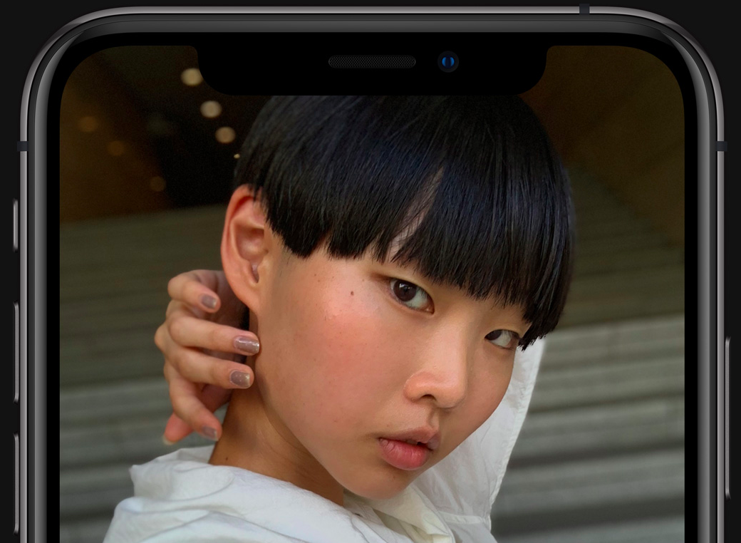
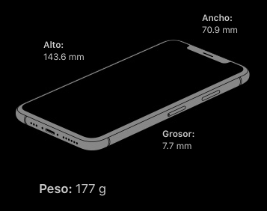
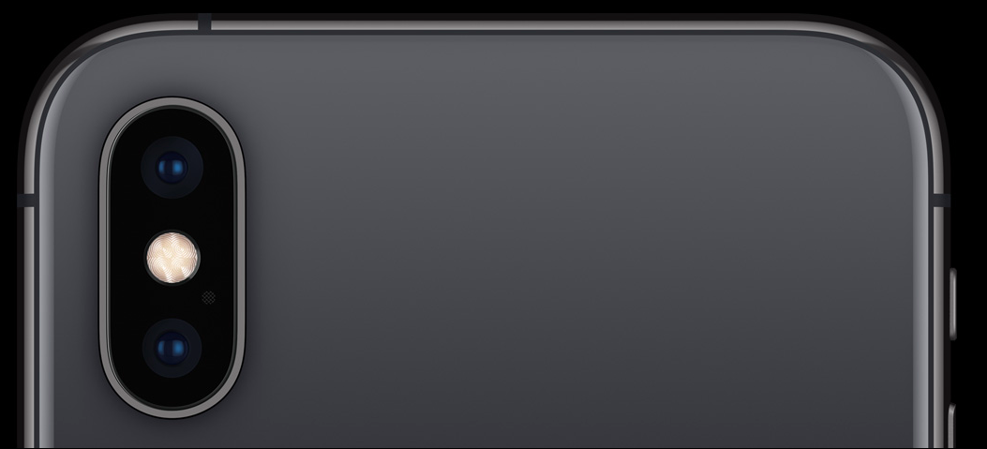
Hardware
Pantalla
Gestión de colores avanzada.
Resistencia al agua y polvo
Tecnología OLED
Diodos emisores de luz orgánica.
True Tone
Sin botón de inicio. Navegación dentro del iPhone mediante la interacción de la pantalla .
6 canales
2 m
30 min
Gracias a su enorme contraste plástico, los OLED producen en sus pantallas imágenes únicas y muy nítidas. Otras ventajas son un mayor brillo en el color, mayor eficiencia y velocidad de conmutación, y más rapidez que el LED.
Ajusta sutilmente el balance de blancos de la pantalla a la temperatura del color de la luz a el del alrededor.
3D Touch
Mayor nitidez en las fotos en movimiento.
Súper Retina
5.8” ;
2436x112 de resolución ;
458 pixeles por pulgada .
1,000,000 : 1 → Relación de contraste.
Más detalles con poca luz
Profundidad de campo ajustable
Más profundos y más grandes.
Efecto bokeh mejorado
Cámara
Sistema de cámara dual; ISP y Neural Engine
Cámara frontal TrueDepth de 7MP. Video HD 1080p hasta 60cps.
HDR inteligente
Video 4K
Cámara dual trasera de 12 MP. Video 4K hasta 60cps.

